Slide 1
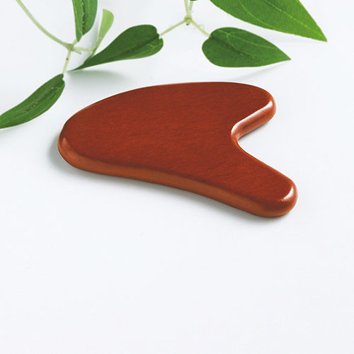


【提案書】
木製かっさプレート
特徴
天然のブナの木を素材にして作られた高級感とぬくもりのある、かっさプレートです。手に馴染む絶妙な形状とサイズ感も魅力的。女性向けイベントやキャンペーンの特典用にもおすすめです。
納期
納期スペース
仕様
素材：天然木（ブナ）
サイズ：58×85×7mm
包装：化粧箱入（63×90×12mm）
お見積
お見積りスペース

